Slide 1

Python 面向对象程序设计

Slide 2

Python基础语法（一）
主要内容
面向对象介绍
类和对象
面向对象基本语法
魔法方法
内置属性
类属性和对象属性
私有属性和方法
继承

Slide 3
1. 面向对象介绍
1.1 面向对象和面向过程
概述
面向过程：根据业务逻辑从上到下写代码。
面向对象：将变量与函数绑定到一起，分类进行封装，每个程序只要负责分配给自己的分类，这样能够更快速的开发程序，减少了重复代码。
面向过程编程易被初学者接受，其往往用一长段代码来实现指定功能，开发过程的思路是将数据与函数按照执行的逻辑顺序组织在一起，数据与函数分开考虑，面向过程基本是由函数组成的。

Slide 4
1. 面向对象介绍
1.1 面向对象和面向过程
面向过程
面向过程的关注点在于怎么做 。
把完成某一个需求的所有步骤从头到尾逐步实现。
根据开发需求，将某些 功能独立 的代码封装成 函数 。
最后完成的代码，就是顺序的调用不同的函数。
特点：
注重步骤与过程，不注重职责与分工。
如果需求复杂，代码会变得很复杂。
开发复杂项目没有固定的套路，开发难度大。

Slide 5
1. 面向对象介绍
1.1 面向对象和面向过程
面向对象
面向对象编程（OOP）和面向过程编程，是两种不同的编程方式。
面向对象的关注点在于谁来做 。
相比较函数，面向对象是 更大的封装，根据职责在一个对象中封装多个方法。
在完成某个需求前，首先需要确定职责，即要做的事情（方法）。
根据职责确定不同的对象，在对象内部封装不同的方法（多个）。
最后完成的代码，就是顺序的让不同的对象调用不同的方法。

Slide 6
1. 面向对象介绍
1.1 面向对象和面向过程
面向对象
面向对象编程（OOP）和面向过程编程，是两种不同的编程方式。
面向对象的关注点在于谁来做 。
相比较函数，面向对象是 更大的封装，根据职责在一个对象中封装多个方法。
特点：
注重 对象和职责，不同的对象承担不同的责任
更加适合应对复杂的需求变化，是专门应对复杂项目开发，提供的固定套路。
需要在面向过程基础上，在学习一些面向对象的语法。

Slide 7
2. 类和对象
2.1 类和对象
。。。。。。。。类&对象。。。。。。。。

Slide 8
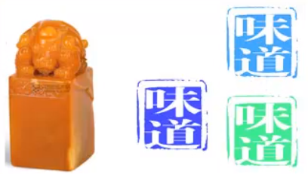
2. 类和对象
2.1 概述
类
类 和 对象 是面向对象编程的两个核心概念。
类 是对一群具有相同特征或者行为的事物的统称，是抽象的。
特征： 其实就是一个变量，在类里 被称之为属性。
行为： 其实就是一个函数，在类里 被称之为方法。
类 其实就是由 属性 和 方法 组成的一个抽象概念。
例子： 类相当于印章，是一个模板，是负责创建对象的。

Slide 9
2. 类和对象
2.1 概述
对象
对象 是由 类 创建出来的一个具体存在，可以直接使用。
由哪个类创造出来的对象就具有那个类中定义的 属性和方法。
对象相当于印章刻出来的姓名（可以用不同颜色的印泥）
在程序开发中，先有类，再有对象。

Slide 10
2. 类和对象
2.1 概述
对象和类的关系
类是模板，对象是根据类这个模板创造出来的，先有类，再有对象。
类只有一个，而对象可以有很多个。
不同对象之间属性值，可能会各不相同。
类中定义了什么属性和方法，对象中就具有什么属性和方法。

Slide 11
2. 类和对象
2.2 类的设计
在面向对象开发前，应先分析需求，确定程序需要包含哪些类。
如：在植物大战僵尸中，需要如下一些类：
向日葵
生命值
生产阳光() 摇晃()
豌豆射手
生命值
发射子弹()
冰冻射手
生命值
发射冰冻子弹()
普通僵尸
生命值
咬() 移动()
铁桶僵尸
生命值 铁桶
咬() 移动()
跳跃僵尸
生命值 竹竿
咬() 跳() 移动()

Slide 12
2. 类和对象
2.2 类的设计
类的三要素：
类名：这类事物的名字，按照大驼峰命名法（每个单词首字母大写）起名。
属性：这类事物具有什么样的特征。
方法：这类事物具有什么样的行为
定义类名：名词提炼法（分析整个业务流程，出现的名词通常就是类）
属性和方法的确定：
* 对对象的特征描述，可以定义为属性。
* 对象具有的行为（动词），可以定义成方法。

Slide 13
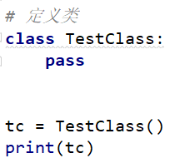
2. 类和对象
2.2 类的设计
类：
面向对象是更大的封装，在一个类中封装多个方法，这样通过这个类创造出来的对象，就可以直接调用这些方法了！
Python使用class关键字来定义类，class关键字之后是一个空格，接下来是类名。
类的定义示例：
创建对象
当一个类定义完成之后，要使用这个类来创建对象，语法：
对象变量 = 类名()

Slide 14
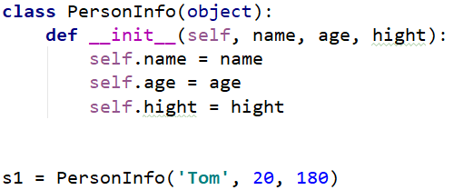
2. 类和对象
2.2 类的设计
类：
类的定义示例：
创建对象时，可以直接设置对象的属性：
1）将希望设置的属性值，定义成__init__方法的形参
2）在方法内部使用 self.属性 = 形参 接收外部传递的参数
3）在创建对象时，使用 类名(属性1，属性2… … )调用

Slide 15


2. 类和对象
2.2 类的设计
类：
类的定义示例：
方法的定义格式与之前学习过的函数是一样的。（区别在于第一个参数必须是self）
定义了类之后，就可以用来实例化对象，并通过“对象名.成员”的方式来访问其中的数据成员或成员方法。

Slide 16

2. 类和对象
2.3 举例
练习：
需求1 ：
小明今年18岁，身高1.75，每天早上跑完步，会去吃东西。
小美今年17岁，身高1.65，小美不跑步，小美喜欢吃东西。
需求2：
一只黄颜色的狗狗叫大黄
看见生人汪汪叫
看见家人摇尾巴

Slide 17
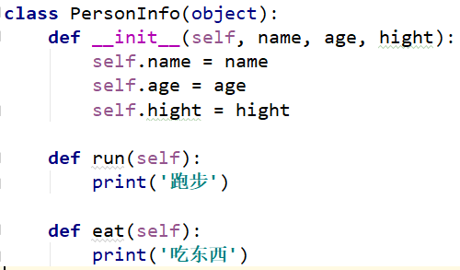
2. 类和对象
2.3 举例
练习：
需求1 ：
小明今年18岁，身高1.75，每天早上跑完步，会去吃东西。
小美今年17岁，身高1.65，小美不跑步，小美喜欢吃东西。
分析：
属性：name、age、height
行为：run()、eat()

Slide 18

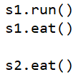
2. 类和对象
2.3 举例
练习：
需求1 的总结：
在__init__方法里以参数的形式定义特征，我们称之为属性。
行为定义为一个个的函数
①使用 PersonInfo类 创建了两个实例对象；② s1和s2都会有name, age, height属性，同时都有run和eat方法；③ 创建对象时，会自动调用__init__方法。
根据业务逻辑让不同的对象执行不同的行为

Slide 19
2. 类和对象
2.3 举例
练习：
需求2：
一只黄颜色的狗狗叫大黄
看见生人汪汪叫
看见家人摇尾巴

Slide 20
3. 面向对象基本语法
3.0 面向对象基本语法
。。。。。。。基本语法。。。。。。。

Slide 21
3. 面向对象基本语法
3.0 面向对象基本语法
总结：
在__init__方法里以参数的形式定义特征，我们称之为属性。
行为定义为一个个的函数
①使用 PersonInfo类 创建了两个实例对象；② s1和s2都会有name, age, height属性，同时都有run和eat方法；③ 创建对象时，会自动调用__init__方法。
根据业务逻辑让不同的对象执行不同的行为

Slide 22
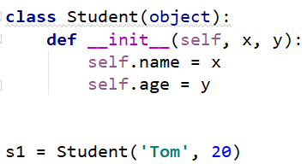


3. 面向对象基本语法
3.1 self 语句的使用
self 的介绍
s1 = Student('Tom', 20) 这段代码具体做了什么呢？
调用__new__方法，用来申请内存空间；
调用__init__方法，并让 self 指向申请好的那段内存空间；
让 s1 也指向创建好的这段内存空间。

Slide 23
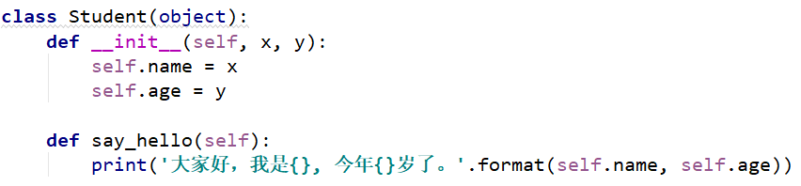


3. 面向对象基本语法
3.1 self 语句的使用
self 的介绍
此时，调用 say_hello() 方法中的 self 相当于是 s1 。
此时，调用 say_hello() 方法中的 self 相当于是 s2 。

Slide 24
3. 面向对象基本语法
3.1 self 语句的使用
self 的介绍
没有的属性会报错
直接使用等号给一个属性赋值，如果这个属性不存在，会给对象添加一个新的属性，如果这个属性已存在，会修改这个属性对应的值。
s1 = Student('Tom', 20) s1.height # AttributeError: 'Student' object has no attribute 'height'
s2 = Student('Joy', 18) s2.city = '北京' print(s2.city) # 北京
s2 = Student('Joy', 18) s2.name = '小花' print(s2.name) # 小花

Slide 25
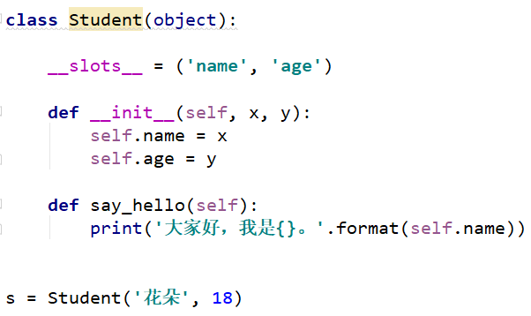
3. 面向对象基本语法
3.2 __slots__ 属性的使用
__slots__ ：
若要 规定 由类创建的对象不能随意增加属性，如何实现？
__slots__ 属性直接定义在类里，是一个元组，用来规定对象可以存在的属性。

Slide 26
4. 魔法方法
4.0 魔法方法
。。。。。。。魔法方法。。。。。。。

Slide 27
4. 魔法方法
4.1 概述
Python里有一种方法叫做魔法方法，也叫魔术方法。
是类里的特殊方法。
python的类里提供的，两个下划线开始，两个下划线结束的方法，就是魔法方法，魔法方法在恰当的时候会被激活，自动执行。
魔法方法的两个特点：① 两侧各有两个下划线；② 名字已由Python官方定义好了，我们不能乱写。

Slide 28
4. 魔法方法
4.2 常用的魔法方法
__init__方法 & __del__方法
使用 类名() 创建对象时，为对象分配空间后，会自动调用__init__方法。
当一个对象被从内存中销毁前（如程序结束），会自动调用 __del__方法。
应用场景：
1）__init__改造初始化方法可以让创建对象更加灵活
2）__del__如果希望对象在被销毁前再做一些事情可以考虑__del__方法。

Slide 29
4. 魔法方法
4.2 常用的魔法方法
__init__方法 & __del__方法
生命周期：
1）一个对象从调用 类名() 创建，生命周期开始
2）一个对象的__del__方法一旦被调用，生命周期结束
3）在对象的生命周期内，可以访问对象属性，或让对象调用方法

Slide 30
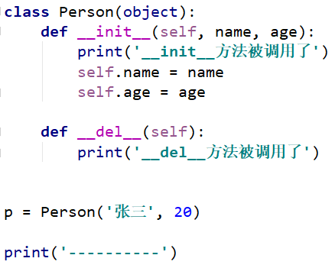
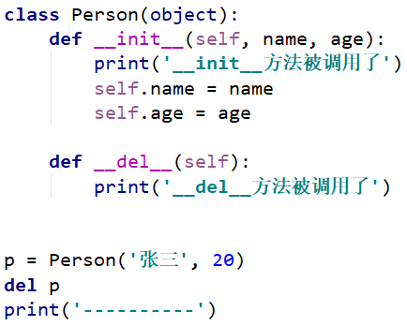


4. 魔法方法
4.2 常用的魔法方法
__init__方法 & __del__方法
示例：

Slide 31
4. 魔法方法
4.2 常用的魔法方法
__str__方法
__str__方法返回对象的描述信息。
在Python里，使用 print 输出对象变量，默认情况下，会输出这个变量 引用的对象 是由哪一个类创建的对象，以及 在内存中的地址（16进制）。
如果在开发中，希望print输出对象变量时，能够打印自定义的内容，就可以利用__str__这个内置方法。
注：__str__ 方法 必须返回一个字符串

Slide 32
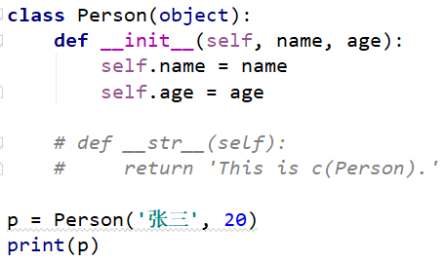
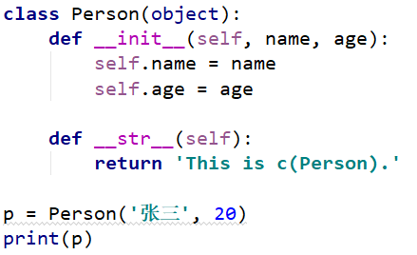

4. 魔法方法
4.2 常用的魔法方法
__str__方法
示例：
当打印一个对象的时候，会调用这个对象的__str__或__repr__方法。若两个方法都写了，选择__str__方法。

Slide 33
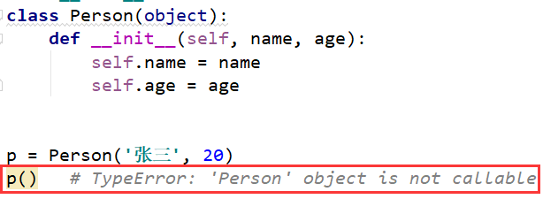
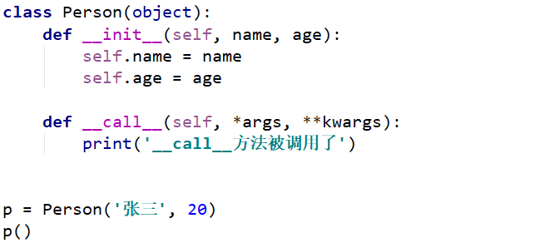

4. 魔法方法
4.2 常用的魔法方法
__call__方法
对象名() 是调用这个对象的__call__方法

Slide 34
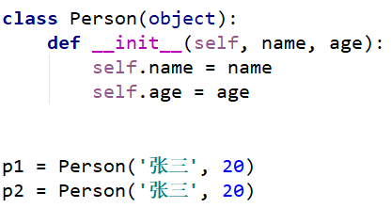
4. 魔法方法
4.3 运算符相关的魔法方法
__eq__方法
如下代码中 p1 和 p2 是同一个对象吗？
创建对象时，会调用__new__方法，用来申请内存空间！
==> p1 和 p2 是不可能申请到相同的内存空间的。

Slide 35
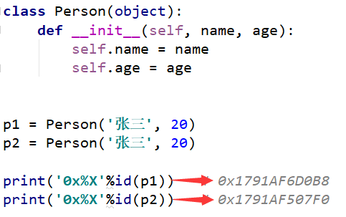

4. 魔法方法
4.3 运算符相关的魔法方法
__eq__方法
怎么比较两个对象是否是同一个对象呢 ？
is 身份运算符，可以用来判断两个对象是否是同一个对象

Slide 36
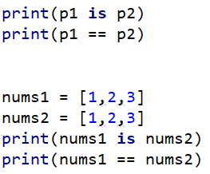
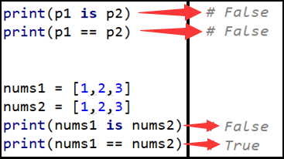
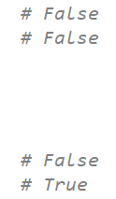
4. 魔法方法
4.3 运算符相关的魔法方法
__eq__方法
怎么比较两个对象是否是同一个对象呢 ？
is 身份运算符，可以用来判断两个对象是否是同一个对象。
is 比较两个对象的内存地址。
== 会调用对象的__eq__方法，获取这个方法的比较结果。
__eq__ 如果不重写，默认比较的是内存地址。
p1 == p2 本质是调用 p1.__eq__(p2) ，并获取这个方法的返回结果。

Slide 37
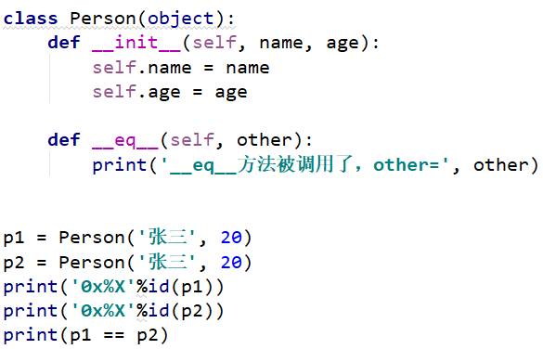
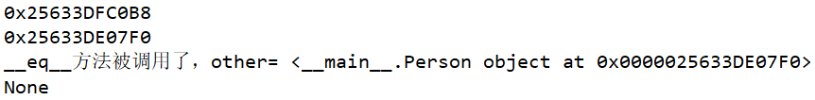
4. 魔法方法
4.3 运算符相关的魔法方法
__eq__方法
？

Slide 38
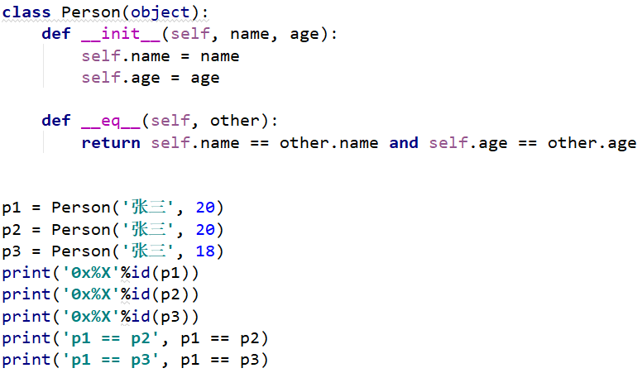
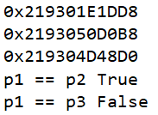
4. 魔法方法
4.3 运算符相关的魔法方法
__eq__方法
？

Slide 39
Test
0.0 面向对象练习
。。。。。。。练习。。。。。。。

Slide 40
Test
0. Python
编程题：【摆放家具】需求：
1 房子（House）有户型、总面积、剩余面积 和 家具名称列表 属性。
注：新房子没有任何家具
2 家具（HouseItem）有 名字 和 占地面积 属性，其中
席梦思（bed）占地 4 平米
衣柜（chest）占地 2 平米
餐桌（table）占地 1.5 平米
3 将以上三件家具添加到房子中；
4 判断 家具的面积 是否 超过剩余面积，如果超过，提示不能添加这件家具；
5 打印房子时，要求输出：户型、总面积、剩余面积、家具名称列表。

Slide 41
Test
0. Python
编程题： 【摆放家具】
绘制类图：
HouseItem
name area
__init__(self, name, area) __str__(self)
House
house_type area free_area item_list
__init__(self, house_type, area) __str__(self) add_item(self, item)

Slide 42
Test
0. Python
编程题： 【摆放家具】
剩余面积处理：
1在创建房子对象时，定义一个剩余面积的属性，初始值和总面积相等。
2当调用add_item方法，向房间添加家具时，让剩余面积减去家具的占地面积。
思考：应先开发哪个类？
答：家具类
（家具类简单；房子要使用到家具，被使用的类应当先开发）

Slide 43
Test
0. Python
编程题： 【摆放家具】
添加家具处理：
1 判断家具的面积是否超过剩余面积、如果超过，提示不能添加这件家具。
2 将家具名称追加到家具名称列表中。
3 用房子的剩余面积 减 家具面积。
代码见：L01.20_家具摆放练习2.py

Slide 44
Test
0. Python
编程题： 【摆放家具】
案例小结：
1）主程序只负责创建房子对象和家具对象。
2）让房子对象调用add_item方法将家具添加到房子中。
3）面积计算、剩余面积、家具列表等处理都被封装在房子类的内部。
补充：定义属性时，如果不知道设置什么初始值，可以先设为 None。
1）None关键字，表示什么也没有；2）表示一个空对象，没有方法和属性，是一个特殊的常量；3）可以将None赋值给任何一个变量。
注：针对None进行比较的时候，要使用is进行比较。== 和 is 的区别。

Slide 45
Test
0. Python
编程题1.
需求：设计两个类：
一个点Point类，属性包括 x 和 y 坐标。
一个矩形Rectangle类，属性有左上角(top_left)和 右下角(bottom_right)的坐标。
方法：1.计算矩形的面积(get_area)；2.判断点是否在矩形内(is_inside)。
主程序：
实例化一个点对象，一个正方形对象，输出矩形的面积，输出点是否在矩形内。

Slide 46
Test
0. Python
编程题2.
需求：：
设计一个计算器类，可以进行加、减、乘、除计算。

Slide 47
0. 面向对象
0.0 面向对象
。。。。。。。阶段总结。。。。。。。

Slide 48
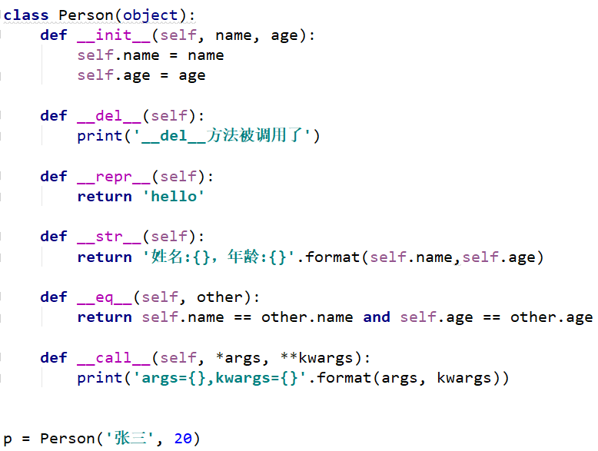
0. 面向对象
0.0 面向对象
面向对象总结：
魔法方法：

Slide 49
0. 面向对象
0.0 面向对象
面向对象总结：
其它魔法方法：
== 运算符本质是调用 __eq__ 方法
!= 运算符本质是调用 __ne__ 方法 或 __eq__方法取反。
> 运算符本质是调用 __gt__方法 (greater than)
>=运算符本质是调用 __ge__方法
< 运算符本质是调用 __lt__方法 (less than)
<=运算符本质是调用 __le__方法
+ 运算符本质是调用 __add__方法
- 运算符本质是调用 __sub__方法

Slide 50
0. 面向对象
0.0 面向对象
面向对象总结：
其它魔法方法：
* 运算符本质是调用 __mul__方法
/ 运算符本质是调用 __truediv__方法
% 运算符本质是调用 __mod__方法
** 运算符本质是调用 __pow__方法
str() 将对象转化成字符串，会自动调用__str__方法
int() 调用对象的 __int__方法
float() 调用对象的 __float__方法
… …

